Slide 1
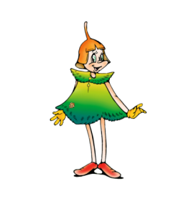
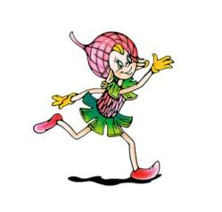
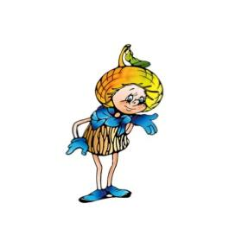
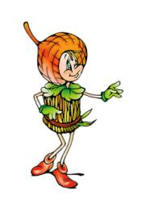
СП « Детский сад №2» ГБОУ ООШ №2 г.о. Октябрьск Самарской обл.
Проект:
«Эколята – дошколята»
Девиз: « Любить природу, охранять и Эколятам помогать»
Авторы – составители:
Ермолинская А.В. – ст.воспитатель
Шишигина Н.В. – воспитатель
Малаховская Т.Ю. – воспитатель
Пеганова Т.Б. – воспитатель
Шишигина Н.В. - воспитатель

Slide 2
Любовь к родной стране начинается с любви к природе. Воспитание любви к природе, её животному и растительному миру должно осуществляться постоянно, потому что формирование отношения к стране и государству, где живёт человек, начинается с детства. Мы в нашем детском саду формируем у детей первичное представление об окружающем мире, экологической культуре, культуру природолюбия, отношение к родной природе, малой Родине, своему Отечеству. В ходе реализации проекта «Эколята-дошколята» с воспитанниками детского сада было проведено много интересных игр, бесед, ситуаций, творческих мастерских, экскурсий, акций, викторин и конкурсов, тематических занятий подчиненных целям воспитания любви, бережного и уважительного отношения к Природе.
С Шалуном дети играют в различные игры и экспериментируют. Исследовательская деятельность вызывает огромный интерес у дошкольников. Детское экспериментирование обеспечивает детям осознание связей и зависимостей, существующих в мире природы.
С Умницей дошкольники читают книги и решают экологические ситуации. В экологическом уголке собраны художественные произведения о природе: сказки, рассказы, загадки, стихи, пословицы и поговорки. В течение года совместно с детьми реализуются различные экологические проекты.
С Елочкой дети учатся ухаживать за комнатными растениями. В процессе наблюдений за объектами природы, у детей формируются представления о растениях, их росте и развитии, изменениях в зависимости от сезона.
С Тихоней дошкольники собирают интересные коллекции (семена, листья, плоды растений) для экспериментальной деятельности.

Slide 3
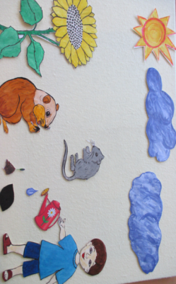
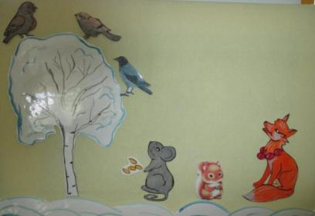
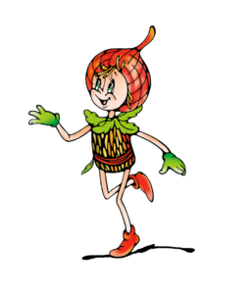
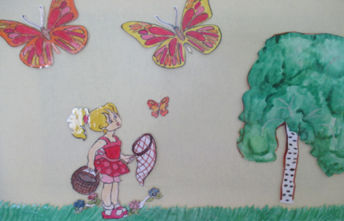
Волшебное семечко
Авторская сказка
«Путешествие в сказочные времена года»
Как осень по лесу прошла
Как лиса птиц спасала
Как Маша перестала бабочек ловить

Slide 4
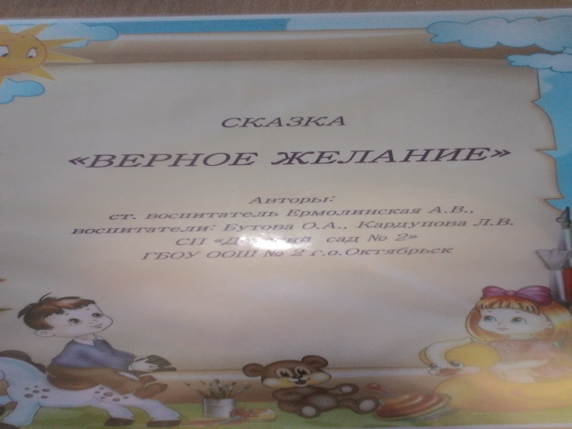
Авторская сказка «Верное желание»

Slide 5
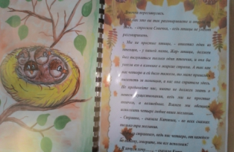
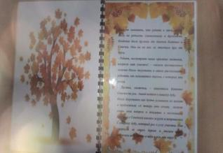
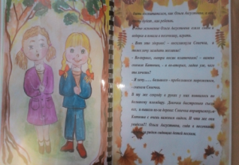
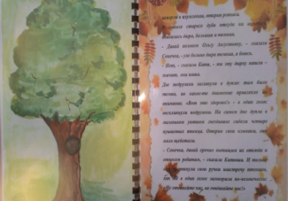
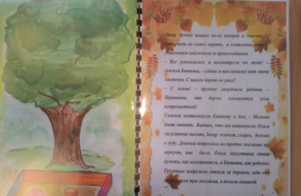

Slide 6
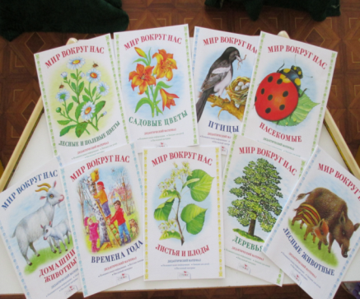
Исследовательская деятельность

Slide 7
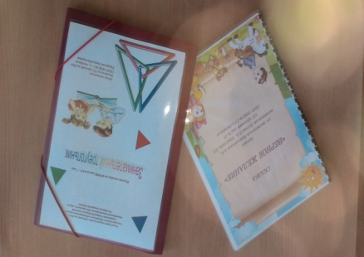
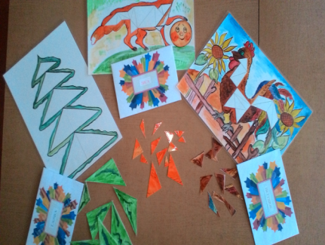
Авторская игра «Занимательный треугольник

Slide 8
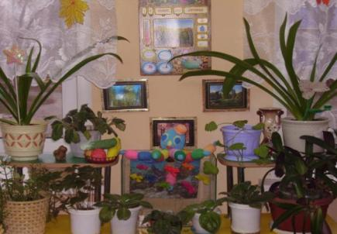
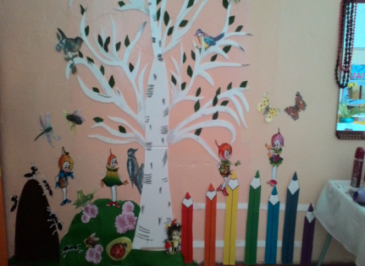
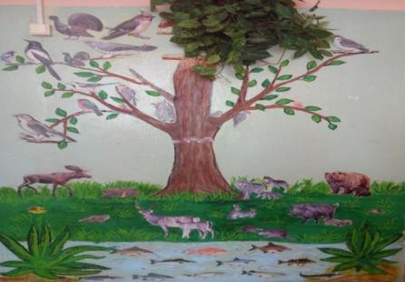
Наши уголки

Slide 9
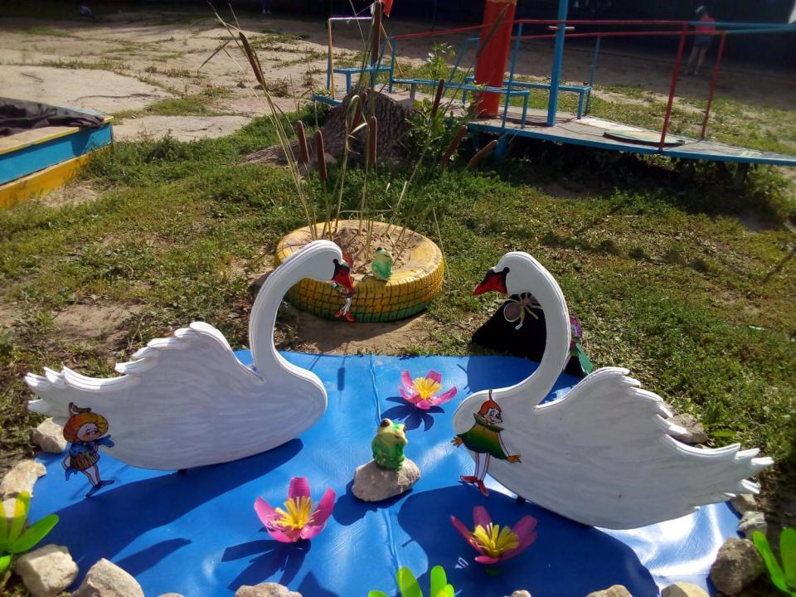
« Знакомимся с растительным и животным миром»

Slide 10
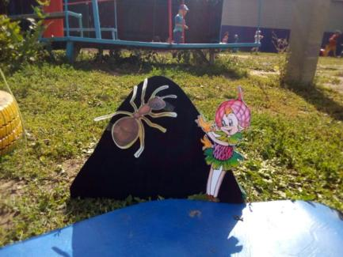
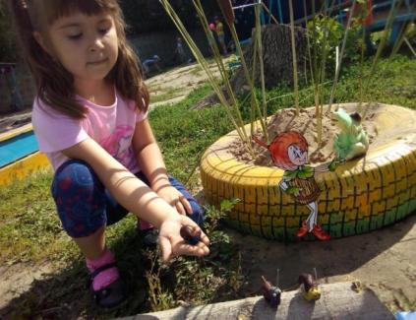
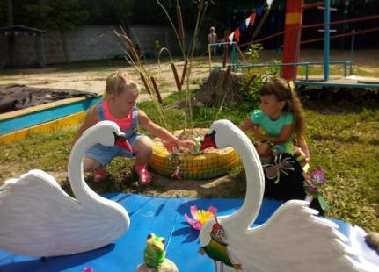
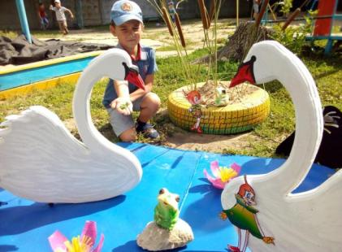

Slide 11
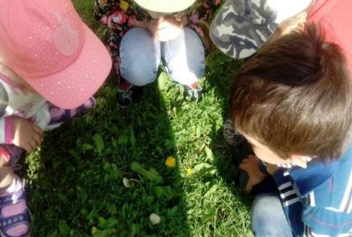
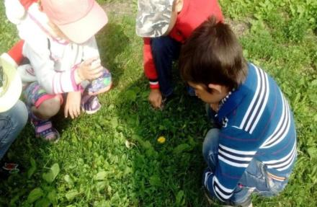
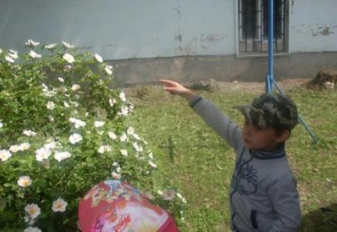
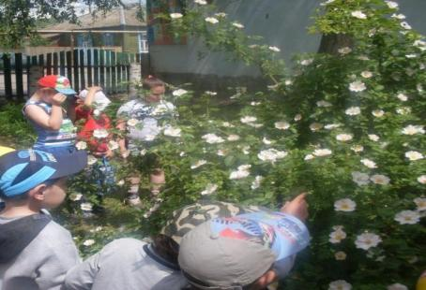

Slide 12
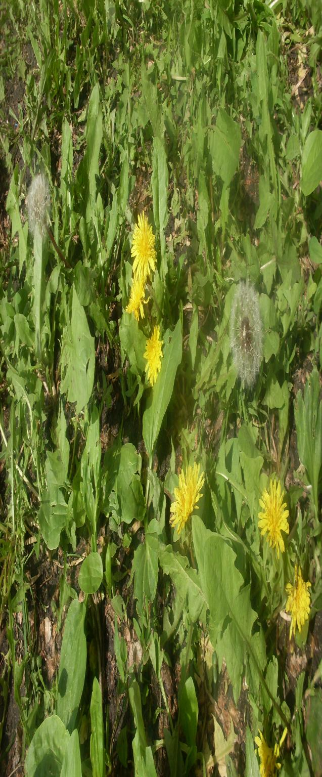
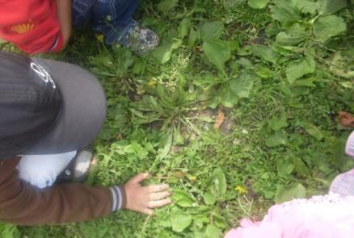
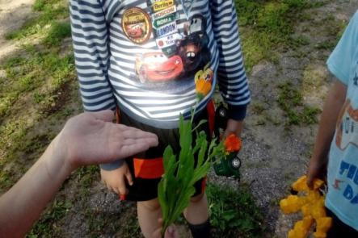
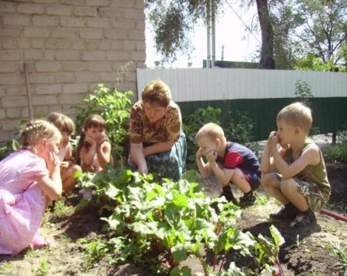
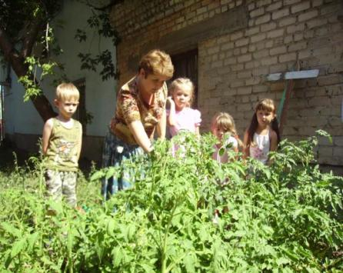

Slide 13
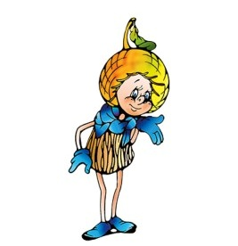
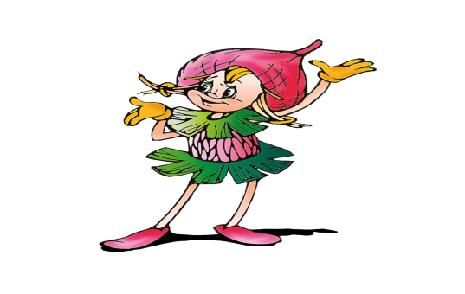
Береги природу, человек,
И тогда счастливым будешь ты на век,
Ведь природа-дом родной
Создает уют, покой.
Дом, в котором мы живем,-
Как легко, просторно в нем !
Будем всех оберегать,
Наш долг – природу защищать!

Slide 14
СПАСИБО ЗА ВНИМАНИЕ! Все фотографии размещены с согласием родителей (законных представителей)

